Slide 1

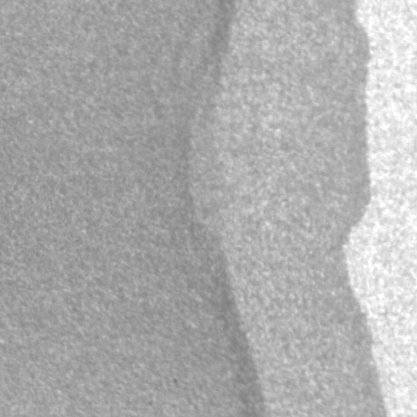
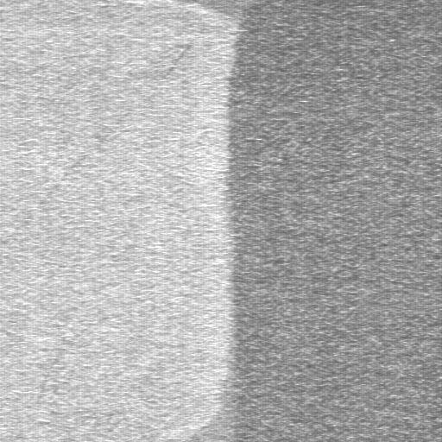
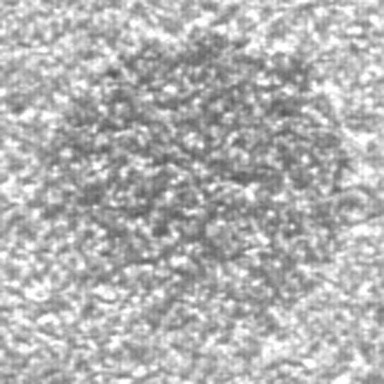

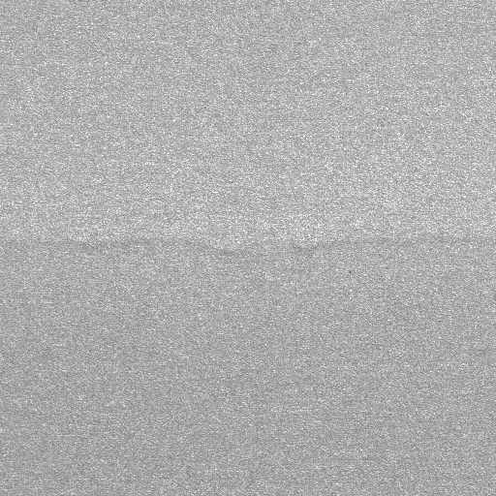
瑕疵檢測
107502566 周恒生
107502558 呂旻翰

Slide 2
執行環境與 API
Python 3.8.3
Numpy 1.18.1
TensorFlow 2.2.0 GPU 版
Keras 2.3.1

Slide 3
開發環境
本來用 Jupyter Notebook
弊端：每重啟一次 Kernel 就要重新讀取圖片一次，曠日費時
後來發現 Spyder 可以直接匯入變數資料，而且可以直接執行反白的程式碼，遂轉用 Spyder

Slide 4
硬體設備
AMD Ryzen™ 9 3900X
GeForce RTX 2070 Super (ASUS DUAL-RTX2070S-O8G-EVO)

Slide 5
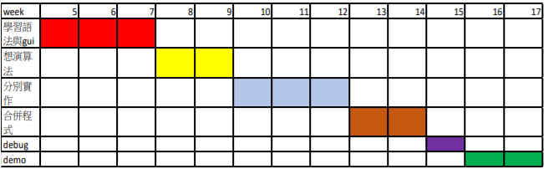
甘特圖

Slide 6
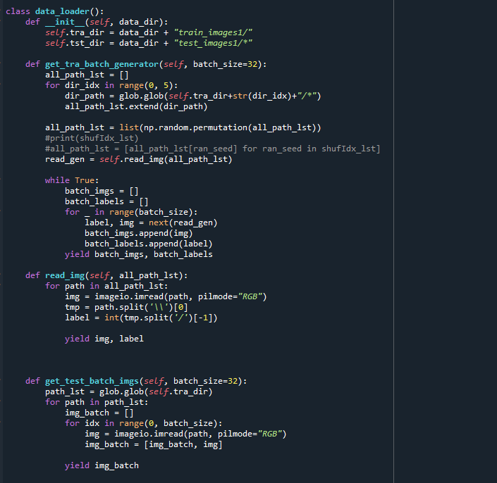
用iter去批次跑訓練
僅弄完輸入的部分
有批次跑過但因為批次能跑的量太少(太多會OOM)所以建立的模型在自己訓練的時候準確率就不高
放棄這個方法

Slide 7
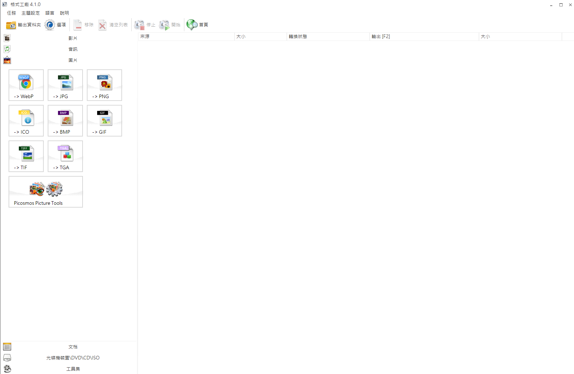
把圖片縮小：外部處理篇
理由：太大的圖片放不進 RAM
使用 格式工廠將圖片的解析度縮小至 28 x 28

Slide 8
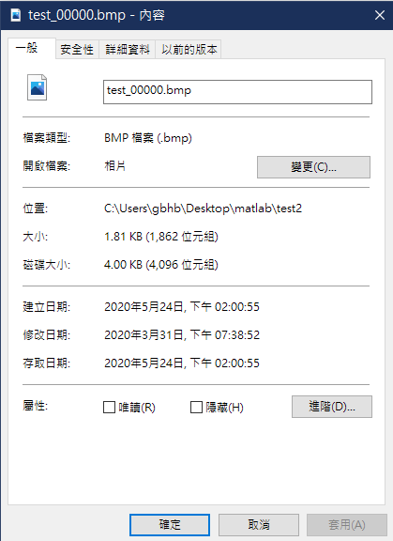
壓縮成效
一張圖片從181KB變成1.81KB
因此可以直接將全部圖片整個讀入記憶體做訓練了

Slide 9

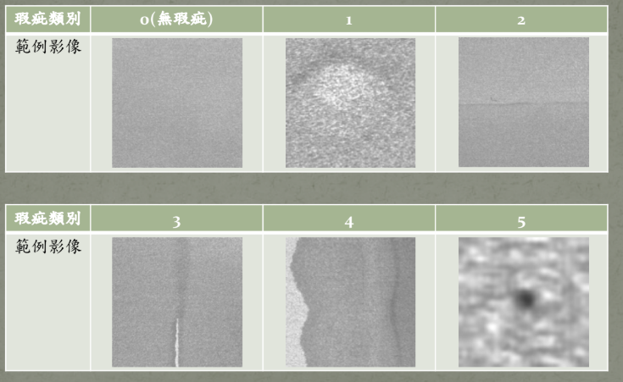
28*28的準確率
為何會只有0.9178791
研究csv人工對照的結果
會發現在類別0跟類別5
最容易判斷錯誤
可能是縮得太小導致圖片模糊
為此在下篇用128*128去跑

Slide 10
把圖片縮小：內部處理篇
理由：太大的圖片放不進 RAM
使用 Numpy 在讀圖片的同時用 PIL 的 Image.resize 將圖片的解析度縮小至 128 x 128

Slide 11
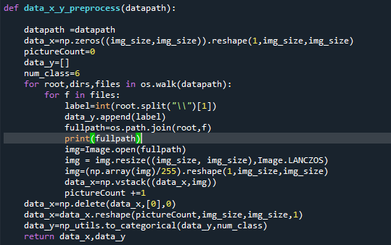
資料前處理
用os.walk去跑完所有目錄
圖片存入np.array
然後設label
跟轉成one-hot格式

Slide 12
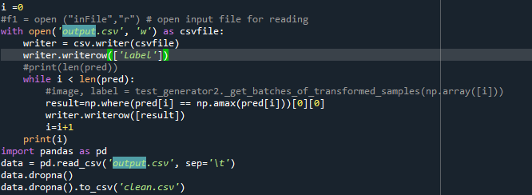
Csv生成
用了csv.writer跟pandas的data.dropna()（去除空行）
再把輸出的label貼到test.csv中

Slide 13

總共上傳資料的次數：159 次
如果你想要看每一次的分數： https://pastebin.com/abn9n32B

Slide 14
最高分 0.9686806 發生於第 49 次上傳， 在那之後沒有更高的了QQ

Slide 15
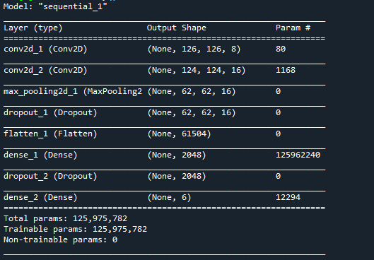
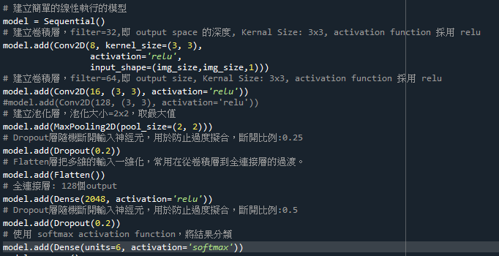
先講最高分的參數與設定：
Notes:
為什麼要強調先講兩個字，因為這個模型能高分我認為幾乎是靠賽的，產生最高分當時都是靠亂調參數去想辦法提高分數，我以為自己的方法是對的，後來才發現要根據數據去判斷模型o不ok，所以結果就是這個最高分的模型產生之後我用這個一模一樣的模型，參數完全不動去跑第二跟第三個模型，結果第二個模型跟第三個模型越來越低分，從93到91，也就是當下的我建出來的模型每次fit的分數跑出來都有差，但是在那之後我根據觀察數據建出來的模型分數又沒有這個參數的模型高，所以我只能介紹他

Slide 16
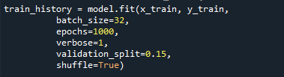
先講最高分的參數與設定：
Notes:
Epoch 我設 1000 次，打工之前按開始讓他跑，打工回來之後剛好跑完丟上去就這麼高分了，模型的 h5 檔案沒存到，但是這真的是我們跑出來的

Slide 17
加速 model.fit 的運算效率
一開始用 CPU 硬跑，使用率 95% 卻 50 ms/step
後來發現 TensorFlow 有提供 GPU 版，搭配 NVIDIA 推出的 CUDA，可以運用顯卡的平行運算能力大幅減少運算時間，達到 4 ms/step
雖然顯卡比 CPU 快很多，但是顯卡只有 8 GB 記憶體，一旦某些參數設定過大就會跳 Out Of Memory，為此折騰很多次
batch_size 調多大就有多快，但是發現調大會變很快的時候已經為時已晚

Slide 18
前 80 次的上傳做了什麼調整：
捲積層：
疊 0、1、2層
調 filter 數量
調 kernel size
Dropout 層的比例
隱藏層：
神經元的數量
兩層隱藏層
Dropout 層的比例
簡單來講就是一直湊組合

Slide 19
前 80 次的上傳做了什麼調整：
optimizer
model.fit：
batch_size 的大小
epoch 的次數
validation_split 的比例
但是，有幾次是用完全一模一樣的參數和設定去 fit 模型，每個模型的分差最大竟然可以差到 10 分，見鬼
盲點：完全沒有觀察以 epoch 為 x 軸的圖表去評斷模型的好壞

Slide 20
前 81 次到 120 次做了什麼調整：
只好繼續問 Google，發現大部分的人在討論模型的優化時，不只是瞎試，還會根據 acc 和 val_acc 隨 epoch 遞增的走向圖表是否同時正常地成長和有無 Overfit、Underfit 來判斷一個模型的好壞
解決不了的癥結點：不管怎麼調 validation_split 的比例，一開始的 epoch，val_acc 全部都是 0，到一定的 epoch 之後 val_acc 會直接從 0 衝到 1，之後的幾個 epoch，val_acc 會在 0 跟 1 之間大震盪，再之後 val_acc 就幾乎都大於 0.98，Google 沒有人有跟我們一樣的狀況，唯一比較接近的狀況是 val_acc 永遠是 1，有人給出的答案是訓練的資料對模型來說太簡單了，所以我們也認為瑕疵檢測的資料也是這個原因才會有震盪的現象

Slide 21
前 121 次 到 150 次做了什麼調整：
儘管 81 ~ 120 次瞭解到要根據圖表判讀來調整模型，但是始終找不到方法讓 val_acc 像別人的模型一樣正常地和 acc 一起遞增，而且跑出來的分數還是不理想
既然 Validation 表現得跟屎一樣，最後異想天開乾脆 validation_split = 0，讓模型不驗證
至少可以確定的是，模型只要 epoch 不夠大，跑的 acc 不夠高，對訓練集的 predict 小於 99% 分數就會相對低
epoch 的次數剛剛好讓模型 acc 趨近 100% 或故意設非常大，每次建出來的模型分數雖然不會再像之前一樣有太大的浮動，但是都落在 0.95 分到 0.96 分左右，就再也上不去了，有一個瓶頸在，剩下的 3 ~ 4 分真的不知道去哪裡要，QQ

Slide 22
模型的 acc 完全不上升的原因推測：
validation_split 的比例過大
沒有捲積層
捲積層只有一層但 filter 數量太小
隱藏層的神經元數量太少
Dropout 的比例太大

Slide 23
分數跑到 0.90 分以下的原因推測：
Epoch 次數過少
隱藏層的神經元數量太少

Slide 24

結束
ii

